Slide 1
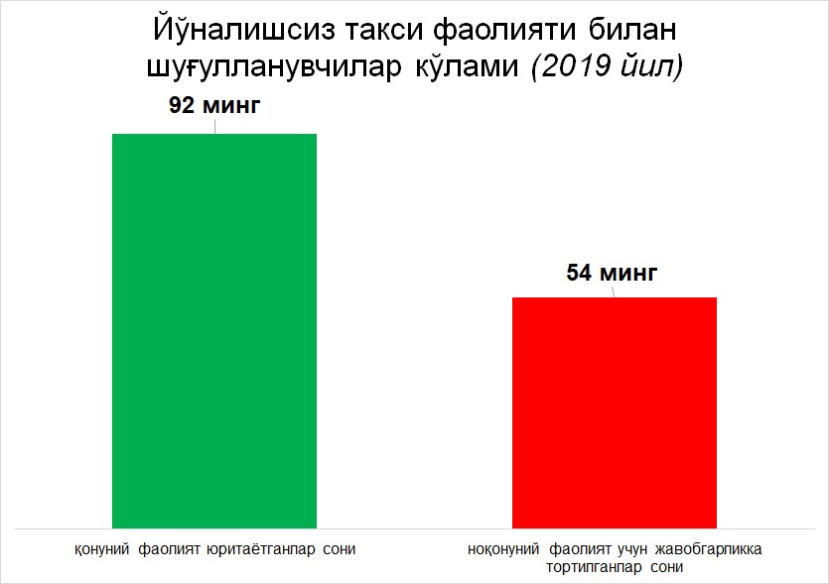
Енгил автомобиль транспортида йўловчиларни ташиш соҳасидаги муаммолар
Соҳада яширин иқтисодиётнинг улуши юқори.
Хусусан, 2019 йилда йўналишсиз такси фаолияти бўйича 92 мингдан ортиқ лицензияга эга транспорт воситалари мавжуд бўлса, ноқонуний фаолият туфайли маъмурий жавобгарликка тортилганлар сони 54 мингга яқин (қарийб 60%).

Slide 2
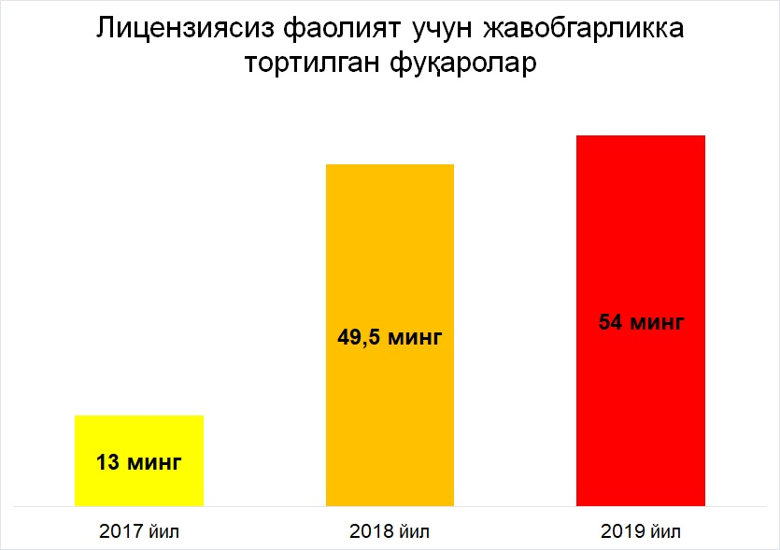
Енгил автомобиль транспортида йўловчиларни ташиш соҳасидаги муаммолар
Жавобгарликка тортилаётган фуқаролар сони тобора ортиб бормоқда (кунига 148 та фуқаро).
Хусусан, 2019 йилда йўловчиларни ноқонуний ташиш учун маъмурий жавобгарликка тортилганлар сони 2017 йилга нисбатан 4 бараварга ортди.

Slide 3
Соҳадаги муаммоларнинг асосий сабаби – бюрократик тартиб-таомилларнинг мавжудлиги
Йўналишсиз такси фаолияти билан фақат юридик шахслар шуғулланиши мумкин
Фаолиятни қонуний амалга ошириш учун камида 5 та босқичдан ўтиш керак
Мавжуд тартиб-таомиллардан ўтиш учун фуқаролар ўртача 2-3 млн сўм сарфлашга мажбур
Йўл варақаси учун ҳар куни муайян миқдорда пул тўлаши (одатда 20-30 минг сўм)
Ҳар кунилик техник ва тиббий кўрикдан ўтиш (амалда деярли риоя қилинмайдиган талаб, 2019 йилда 3 минг ҳолатда тузилган)

Slide 4
Йўналишсиз такси фаолиятини соддалаштириш бўйича таклифлар
1
Жисмоний шахслар томонидан, шу жумладан ўзини ўзи банд қилиш асосида йўналишсиз такси (шаҳарда, шаҳар атрофида ва шаҳарлараро) фаолиятини ваколатли органни хабардор қилган ҳолда амалга ошириш
2
Жисмоний шахслар томонидан йўналишсиз такси фаолиятини амалга оширишда енгил автомобиль транспортини мажбурий техник кўриги ҳар 6 ойда камида 1 марта ўтказиш
3
Йўналишсиз такси фаолияти билан шуғулланувчи жисмоний шахсларнинг йўловчи олдидаги фуқаролик жавобгарлигини суғурталаш
Хоридий тажриба: Қозоғистон, Россияда ушбу фаолият хабардор қилиш тартибида амалга оширилади
4
Шаҳарда ва шаҳар атрофида ташишда ҳар 1 йилда камида 1 марта комплекс тиббий кўрикдан ўтиш, шаҳарлараро йўналишда ташишда ҳар йўлга чиқишдан олдин тиббий кўрикдан ўтиш
Хорижий тажриба: АҚШда (айрим штатларда) фаолиятни бошлашдан олдин тиббий кўрикдан ўтилади, доимий равишда ҳар 5 йилда 1 марта ўтиш тартиби мавжуд
Хорижий тажриба: Буюк Британия ва АҚШда ҳар кунлик тиббий кўрик ўрнига ҳайдовчининг жавобгарлиги суғурталаш тартиби йўлга қўйилган

Slide 5
Таклиф маъқулланиши натижасида
Амалда
Бюджетга давлат божи, жаримадан 112 млрд сўм маблағ тушган (2019 йил)
Қонуний ишлаётганлар сони 92 мингта
(2019 йил)
Прогноз
Бюджетга кунлик йиғим ҳисобидан 1,1 трлн сўм (10 баравар кўп) маблағ тушади
Қонуний ишлайдиганлар сони камида 150 мингтага етади

